Slide 1
SISTEM PEMANTAUAN DAN PEMELIHARAAN AKUARIUM TEROTOMATISASI
MUHAMMAD IRSYAD ASHARI
D421 16 305
TEKNIK INFORMATIKA

Slide 2
POIN– POIN REVISI
PERBANDINGAN DENGAN SISTEM YANG TELAH ADA
DEVIASI ALAT
KALIBRASI SENSOR
OVERFEEDING RATE

Slide 3
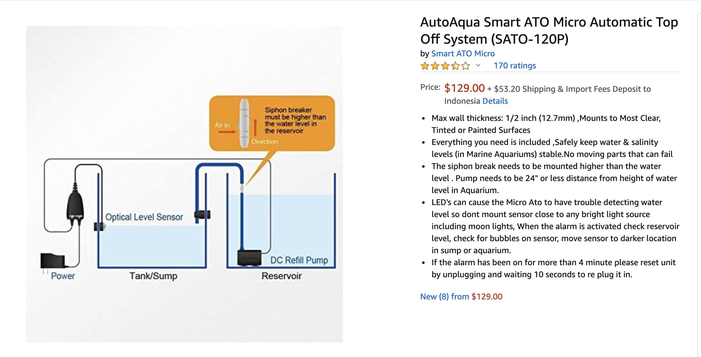
PERBANDINGAN DENGAN SISTEM YANG TELAH ADA

Slide 4
PERBANDINGAN DENGAN SISTEM YANG TELAH ADA
Prototype Sistem Pemantauan
dan Pemeliharaan Akuarium
SATO-120P
Auto Water Change
✅
❌
AutoTop off
❌
✅
Pemantauan Suhu &
Kekeruhan
✅
❌
24/7 Web Based Monitoring
✅
❌

Slide 5
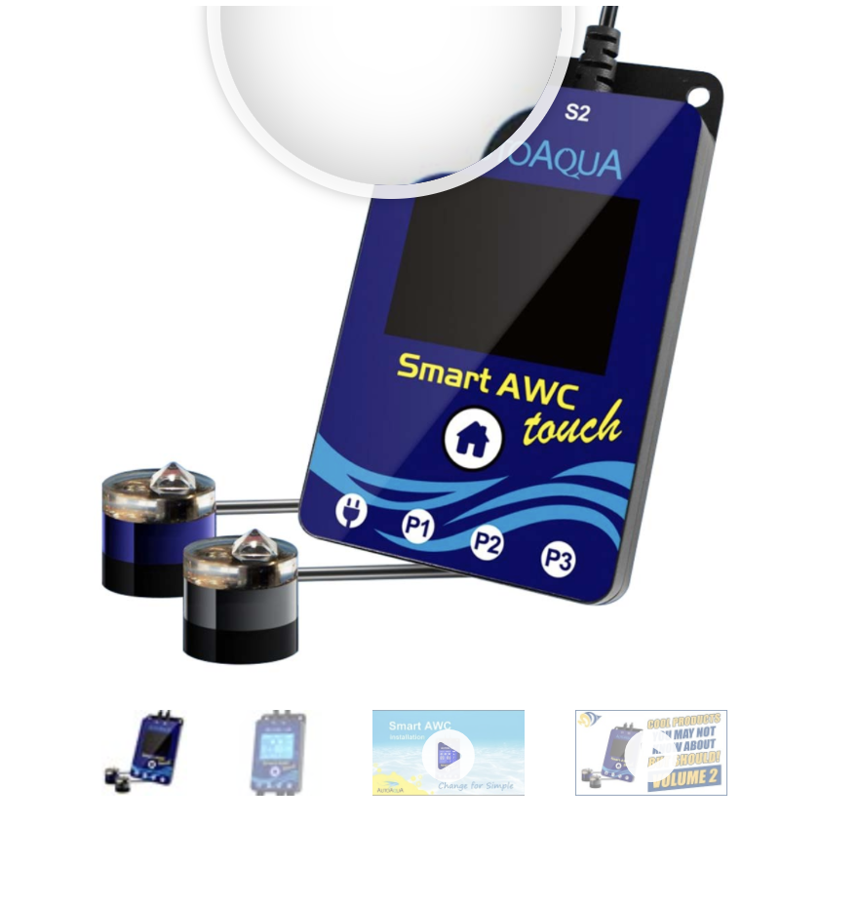
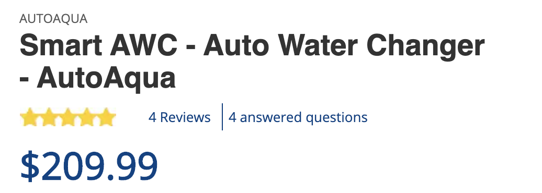
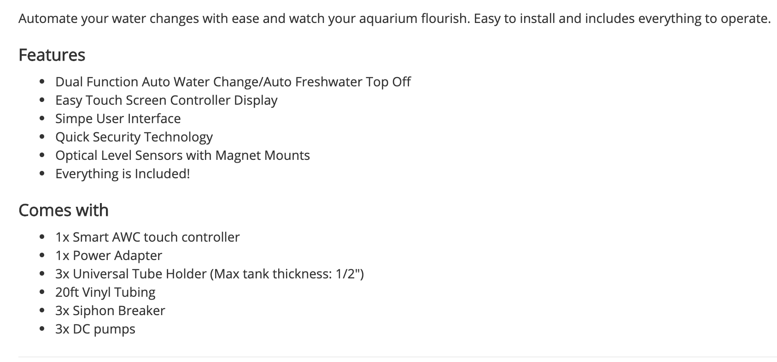
PERBANDINGAN DENGAN SISTEM YANG TELAH ADA

Slide 6
PERBANDINGAN DENGAN SISTEM YANG TELAH ADA
Prototype Sistem Pemantauan
dan Pemeliharaan Akuarium
SMART AWC
AutoAqua
Auto Water Change
Scheduled Weekly &
Turbidity Based
✅
Display
Web Based Monitoring
Touch Screen Controller

Slide 7
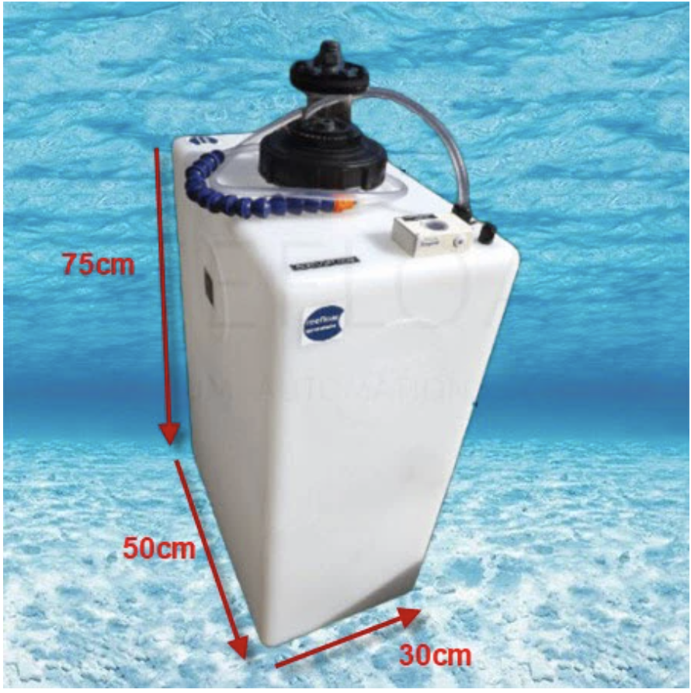

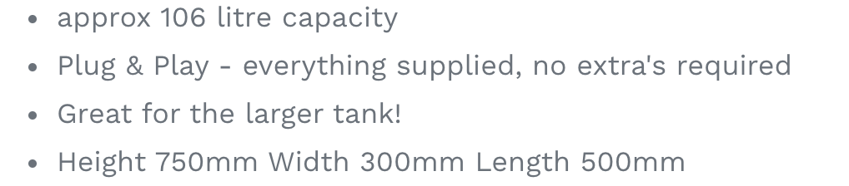
PERBANDINGAN DENGAN SISTEM YANG TELAH ADA

Slide 8
PERBANDINGAN DENGAN SISTEM YANG TELAH ADA
Prototype Sistem Pemantauan
dan Pemeliharaan Akuarium
Reefloat AWC
✅
✅
Auto Water Change
AutoTop off
❌
❌
Pemantauan Suhu &
Kekeruhan
✅
❌
24/7 Web Based Monitoring
✅
❌

Slide 9

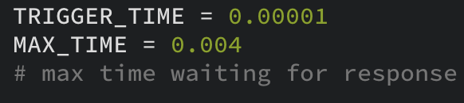
KALIBRASI SENSOR
Diubah menyesuaikan jarak sensor dengan wadah yang baru.
Response time dipercepat untuk meningkatkan
Akurasi sensor.

Slide 10
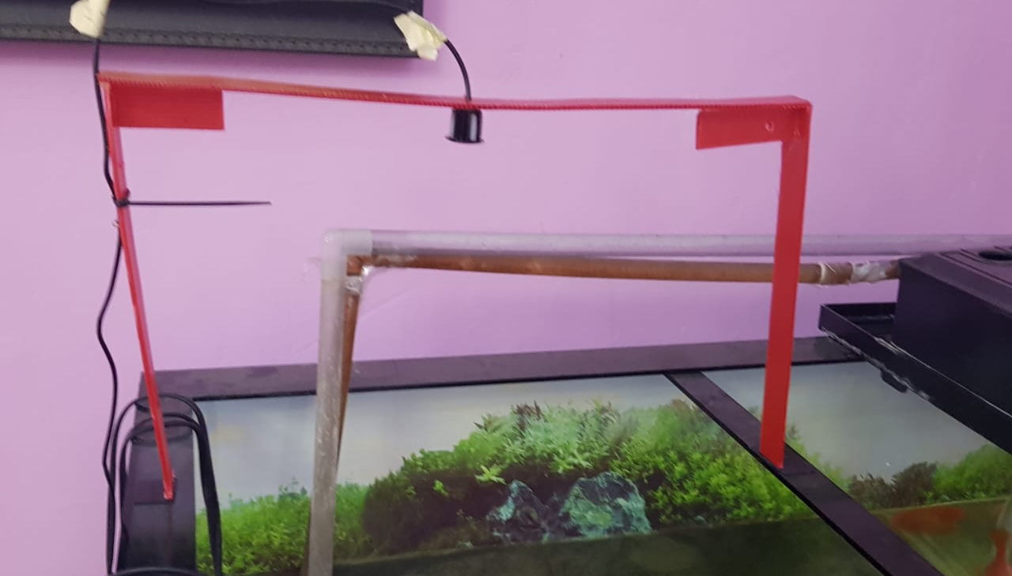
KALIBRASI SENSOR
Posisi sensor diluruskan dengan bantuan zip ties
Agar tidak longgar.

Slide 11
DEVIASI ALAT
NO | Metode Percobaan | Ketinggian Air Sebenarnya (cm) | Ketinggian hasil pembacaan sensor (cm) | Error (%) | Akurasi ketinggian air sebenarnya terhadap pembacaan sensor
1 | Metode Kekeruhan | 38,0 | 38,3 | 0,7 | 99,3 %
2 | Metode Penjadwalan | 37,8 | 37,7 | 0,2 | 99.8 %
3 | Metode Kekeruhan | 37,9 | 38,0 | 0,2 | 99,8%
4 | Metode Penjadwalan | 38,0 | 37,4 | 1,6 | 98,4%
5 | Metode Kekeruhan | 40,0 | 40,0 | 0 | 100%
6 | Metode Penjadwalan | 39,0 | 39,2 | 0,5 | 99,5%
Akurasi rata-rata |  |  |  | 99,46 %

Slide 12
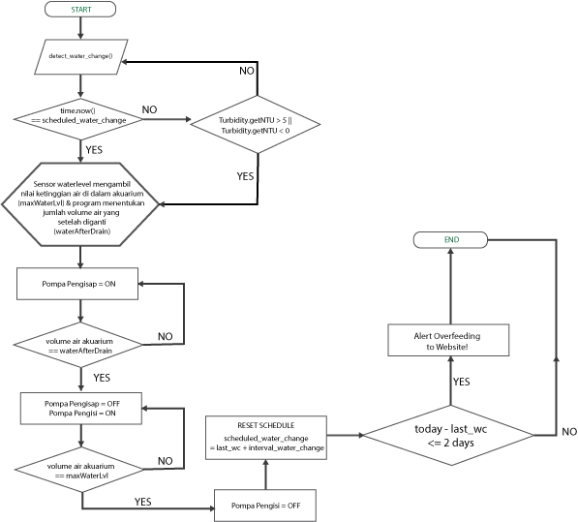
OVERFEEDING RATE
Jika protokol penggantian air dilakukan
dengan interval yang lebih sering dari 3 hari sekali , artinya telah terjadi praktik
OVERFEEDING dalam proses pemberian pakan ikan, dan sistem akan
memberikan peringaran kepada user
melalui halaman website.

